Slide 1
LLM学習・推論に必要なPCスペック検討

Slide 2
前提条件
ゼロからChatGPTレベルのLLM環境を構築するのは予算的にも、天文学的な金額となると考えられるので想定しない。
既存のサービス及びオープンソースを利用して学習・推論するPCスペックを検討する。
当社で導入するとなると、日本語特化型LLMと考えられるので、日本語特化型LLMをメインに検討を行う。
以降、１B＝１０億パラメータを指す。

Slide 3
サマリー
LLMの学習・推論でネックとなるのはGPUの処理能力というよりVRAM容量と考えられる。
軽量LLMでは、推論だけだとVRAM8GBでも動作させることは可能。
更にint8/4bit量子化を行う事によりさらに必要VRAMの量は下げる事ができる（若干精度は下がる）。
学習時にFine Tuningを行う際は上記のモデルサイズ＋ Fine Tuning用のVRAMを消費することとなるがLoRAを用いる事で追加データのみ学習するので学習時に莫大にメモリ消費が増加する事はない。
最終的にLoRAによる学習によって作成するアダプターは（ファイルとして）数MB程度であり、学習時は数GBは消費すると考えられる。
参考資料ではOpenCALMのモデルで12～3GBのVRAM容量の消費でFine Tuningが出来たようだ。
最低限の余裕を考慮するとVRAM容量は16GB以上は必要と考えられる。
…ただ、VRAM容量をケチると、精度や速度で後々後悔する可能性があるので余裕をみて、24GBは確保しておいた方が良いと考えられる。
作成するモデルの規模にもよるが、初期導入としてはRTX Quadroレベルまでは必要ないと考えられる。
LLMに関しては十分な情報が出ていないのと、必要スペックもVRAM消費が少ないモデルも開発されつつあるという事なので、今後はより低スペックのPCでも動作が可能となることが考えられる。
（２GBのメモリ消費でiphoneで動作させることを想定したプロジェクトがあるようだ）
時間があるのなら、以降で紹介するFine Tuningの動画およびPDFを一読されるのをお勧めする。

Slide 4
日本語特化LLM（発表順）
参考サイト（https://logmi.jp/tech/articles/329141#s4）
B＝10億パラメータ
16bit Float = 2Byte/パラメーター = パラメータ数の２倍（GB）
Int8 = 1Byte/パラメーター = パラメータ数（GB）
4bit量子化 =0.5Byte/パラメーター = パラメータ数の半分（GB）
以下の表のサイズは推論のみのモデルサイズである。Fine-tuningを行うには更に必要となる。
提供元 | 名称 | パラメータ数 | Float32 VRAM必要量 | Float16 VRAM必要量 | Int8 VRAM必要量 | 4bit量子化 VRAM必要量 | オープン利用可
LINE,Neaver ワークスモバイルジャパン | HyperCLOVER | 39B 82B開発中 | 156GB | 78GB | 39G | 19.5GB
オルツ | LHTM-2 | 160B | 640GB | 320GB | 160GB | 80GB
ABEJA | ABEJA LLM | 13B | 52GB | 26GB | 13GB | 6.5GB
 | Open版ABEJA LLM | 2.7B | 10.8GB | 5.4GB | 2.7GB | 1.35GB | 〇
CyberAgent | 極予測AI | 13B | 52GB | 26GB | 13GB | 6.5GB
 | OpenCALM | 6.8B | 27.2GB | 13.6GB | 6.8GB | 3.4GB | 〇
Rinna (Microsoftから独立) | Rinna | 3.6B | 14.4GB | 7.2GB | 3.6GB | 1.8GB | 〇
AI Inside | PolyShere-1 | 140B | 560GB | 280GB | 140GB | 70GB
NTT | tsuzumi | 0.6B | 2.4GB | 1.2GB | 0.6GB | 0.3GB
推論だけを想定するとInt8/4bit量子化等を用いると8GBのVRAMを乗せたGPUでも動作するものもある。
とりあえず推論だけ動かしてみる的な場合は8GBで良いかもしれない。
オープン利用可能なものもいくつかある。
ただ、将来的な事や処理速度等を考えるとVRAMは有るに越したことは無いと考える。いきなりQuadroレベルを導入するのは無謀とも考えられるので、RTX4000シリーズの上位GPUを導入してはどうだろうか。

Slide 5
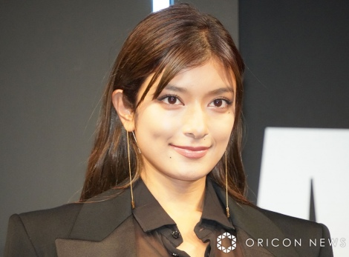
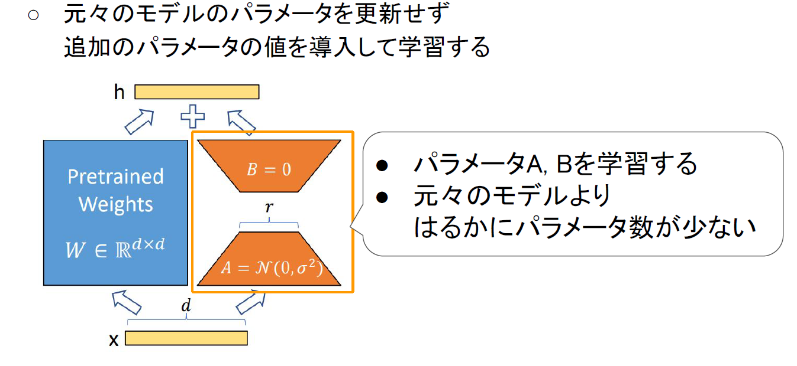
LLMのFine Tuning（学習）に必要な環境について
参考YouTube（https://www.youtube.com/watch?v=P6eweyxbTb0）
資料（以下のリンクでpdfのダウンロード画面になります。）
（https://files.speakerdeck.com/presentations/0e4a60bef0284c72b4afc5af6f0ce9f5/LLM%E3%81%AEfine-tune.pdf）
●LoRA:Full Finetuningではなく、追加のパラメータのみ学習する
学習した重みファイルは数MB程度
ローラ違い
結果として学習には、推論用モデルのVRAM容量＋数GBのVRAM容量が必要となる程度と考えられる。

Slide 6
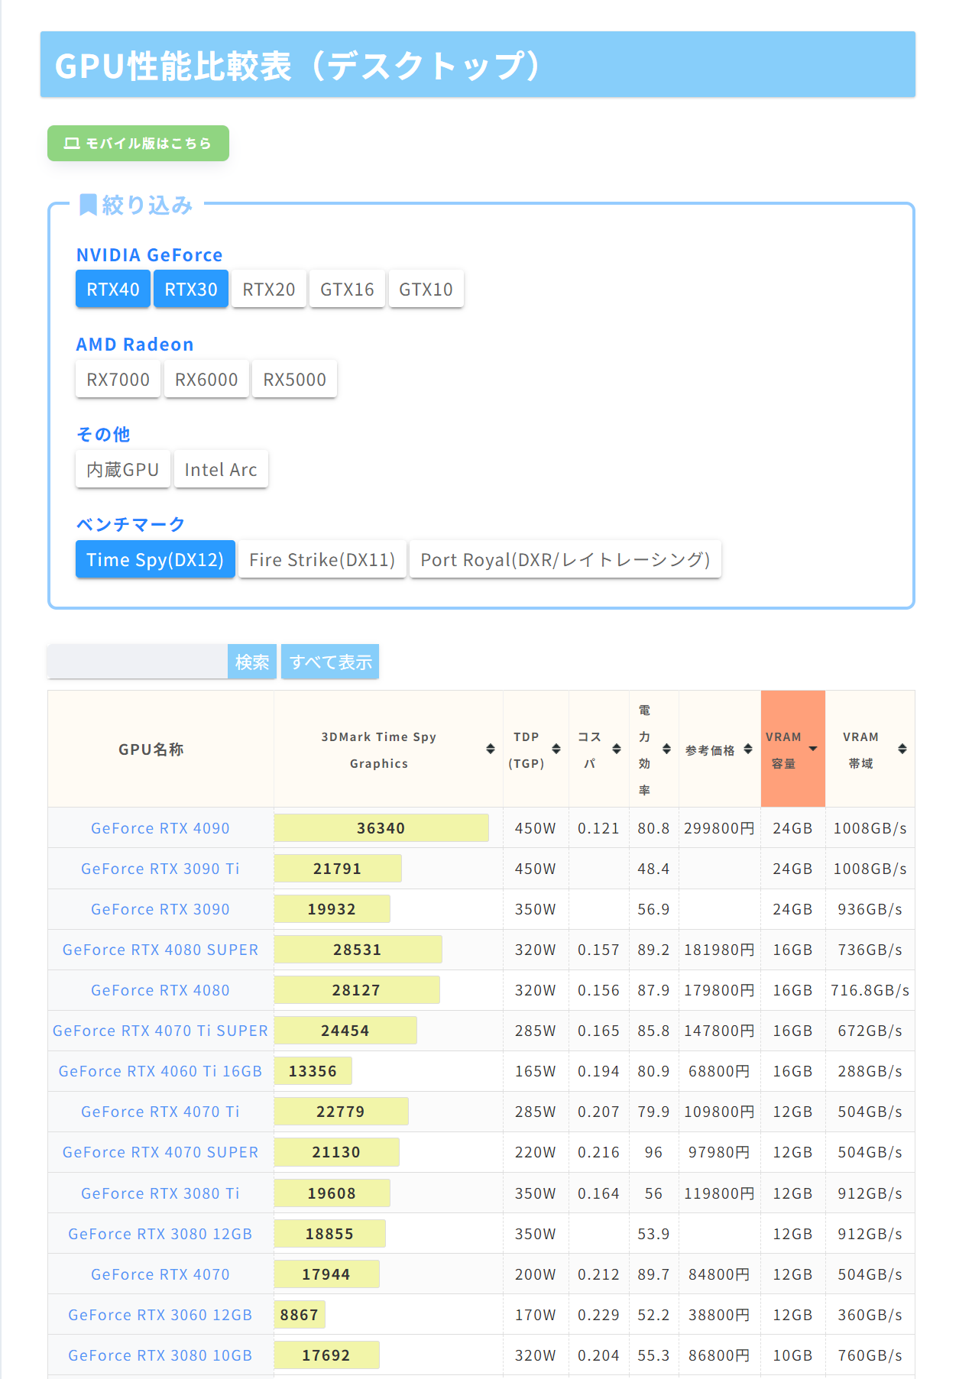
対象GPU一覧
参考サイト（https://pcfreebook.com/article/459993300.html）
←左記の表からVRAM16GB以上を抜き出した。左記の表のGPUを含むシステムが必要と考える。
メインメモリは32GB以上か(64GB以上必要かは不明)
CPUもそれなりに良いやつが必要と考える。

